Slide 1

Java异常处理
Powerd by LinkKnown
作者:周锐

Slide 2

1、异常发生原因
2、异常处理机制
3、异常基类 Throwable
4、异常分类
5、异常处理
6、自定义异常

Slide 3
异常发生原因

Slide 4
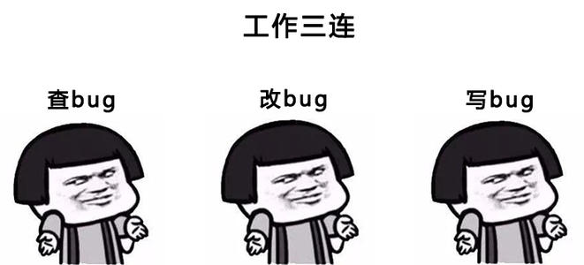
内存不够用，导致虚拟机异常
文件不存在，导致文件找不到异常
除以 0，导致算术异常
参数未做校验，导致空指针异常
数组索引使用错误，导致数组下标越界异常
sql语句错误，导致sql异常
断网了，导致网络连接异常
日期字符串格式不正确，导致日期解析异常
......
结构不佳的代码不能运行，这是Java的基本理念。
异常发生的原因有很多：
发现错误的理想时机是在编译期。然而，编译器并不能发现所有的错误，余下的问题就需要在程序运行时解决。
别人的 bug 导致自己出了 bug
自己为什么会写出 bug？
自己的 bug 导致别人出了 bug
写程序要严谨呀
自己的 bug 导致自己出了 bug
少写不可靠的程序，别不懂装懂、以偏概全
程序不稳定
耽误进度
加班
影响职业发展
最高追求把异常扼杀在摇篮中...

Slide 5

java 常见异常
异常类型 | 说明
Exception | 异常层次结构的根类
RuntimeException | 运行时异常，多数 java.lang 异常的根类
ArithmeticException | 算术谱误异常，如以零做除数
ArraylndexOutOfBoundException | 数组大小小于或大于实际的数组大小
NullPointerException | 尝试访问 null 对象成员，空指针异常
ClassNotFoundException | 不能加载所需的类
NumberFormatException | 数字转化格式异常，比如字符串到 float 型数字的转换无效
IOException | I/O 异常的根类
FileNotFoundException | 找不到文件
EOFException | 文件结束
InterruptedException | 线程中断
IllegalArgumentException | 方法接收到非法参数
ClassCastException | 类型转换异常
SQLException | 操作数据库异常

Slide 6
异常处理机制

Slide 7

异常机制的概述
异常机制是指当程序出现错误后，程序如何处理。具体来说，异常机制提供了程序退出的安全通道。当出现错误后，程序执行的流程发生改变，程序的控制权转移到异常处理器。
别担心，能力不够，
异常处理机制来凑
不忽略任何一个异常

Slide 8
异常基类 Throwable

Slide 9
在 Java 中，所有的异常都有一个共同的祖先 Throwable（可抛出）。Throwable 指定代码中可用异常传播机制通过 Java 应用程序传输的任何问题的共性。
Throwable： 有两个重要的子类：Exception（异常）和 Error（错误），二者都是 Java 异常处理的重要子类，各自都包含大量子类。
Throwable类中常用方法如下：
1. 返回异常发生时的详细信息
public string getMessage();
2. 返回异常发生时的简要描述
public string toString();
3. 返回异常对象的本地化信息。使用Throwable的子类覆盖这个方法，可以声称本地化信息。如果子类没有覆盖该方法，则该方法返回的信息与getMessage（）返回的结果相同
public string getLocalizedMessage();
4. 在控制台上打印Throwable对象封装的异常信息
public void printStackTrace();

Slide 10
Error（错误）
Error（错误）:是程序无法处理的错误，表示运行应用程序中较严重问题。大多数错误与代码编写者执行的操作无关，而表示代码运行时 JVM（Java 虚拟机）出现的问题。例如，Java虚拟机运行错误（Virtual MachineError），当 JVM 不再有继续执行操作所需的内存资源时，将出现 OutOfMemoryError。这些异常发生时，Java虚拟机（JVM）一般会选择线程终止。这些错误表示故障发生于虚拟机自身、或者发生在虚拟机试图执行应用时，如Java虚拟机运行错误（Virtual MachineError）、类定义错误（NoClassDefFoundError）等。这些错误是不可查的，因为它们在应用程序的控制和处理能力之外，而且绝大多数是程序运行时不允许出现的状况。对于设计合理的应用程序来说，即使确实发生了错误，本质上也不应该试图去处理它所引起的异常状况。在 Java中，错误通过Error的子类描述。
Exception（异常）
Exception（异常）:是程序本身可以处理的异常。Exception 类有一个重要的子类 RuntimeException。RuntimeException 类及其子类表示“JVM 常用操作”引发的错误。例如，若试图使用空值对象引用、除数为零或数组越界，则分别引发运行时异常（NullPointerException、ArithmeticException）和 ArrayIndexOutOfBoundException。
错误和异常的区别
错误是无法处理
异常能被程序本身可以处理

Slide 11
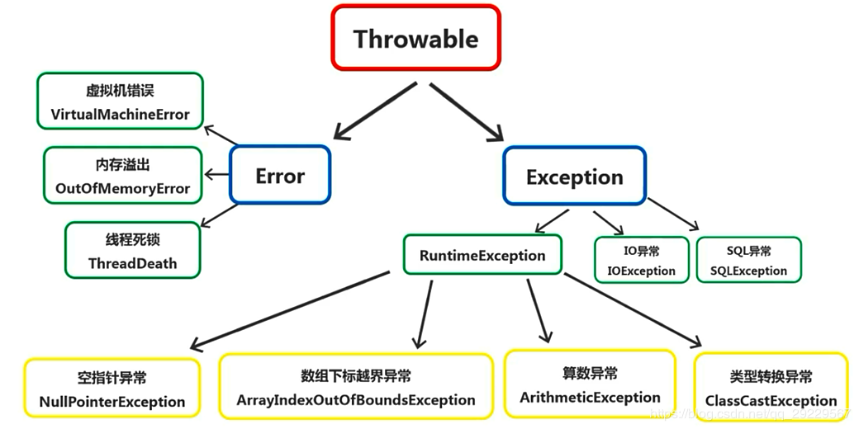

Slide 12
/**
* 测试错误
* 我们可以通过指定-Xmx参数，快速的模拟出OutOfMemoryError的错误,-Xmx指定的是JVM的最大堆内存,如果该值很小,非常容易就会出现OutOfMemoryError的错误
* 设置虚拟机参数：-Xmx1m
*/
@Test
public void testError () {
List<String> lst = new ArrayList<>();
// 存储 100 w 个对象
for (int i=0; i<1000000; i++) {
lst.add("helloworld");
}
System.out.println(lst.size());
}
模拟错误
/**
* 测试异常
*/
@Test
private void testException() {
System.out.println(10 / 0);
}
模拟异常

Slide 13
异常分类

Slide 14
③
②
①
③ 编译期异常
按照 Exception 分类
运行时异常 ①
非运行时异常 ③
按照 Throwable 分类
检查异常 ③
非检查异常 ①②

Slide 15
运行时异常
都是RuntimeException类及其子类异常，如NullPointerException(空指针异常)、IndexOutOfBoundsException(下标越界异常)等，这些异常是不检查异常，程序中可以选择捕获处理，也可以不处理。这些异常一般是由程序逻辑错误引起的，程序应该从逻辑角度尽可能避免这类异常的发生。运行时异常的特点是Java编译器不会检查它，也就是说，当程序中可能出现这类异常，即使没有用try-catch语句捕获它，也没有用throws子句声明抛出它，也会编译通过。
按照 Exception
分类
非运行时异常
是RuntimeException以外的异常，类型上都属于Exception类及其子类。从程序语法角度讲是必须进行处理的异常，如果不处理，程序就不能编译通过。如IOException、SQLException等以及用户自定义的Exception异常。
编译器要求必须处置的异常
正确的程序在运行中，很容易出现的、情理可容的异常状况。除了Exception中的RuntimeException及RuntimeException的子类以外，其他的Exception类及其子类(例如：IOException和ClassNotFoundException)都属于可查异常。这种异常的特点是Java编译器会检查它，也就是说，当程序中可能出现这类异常，要么用try-catch语句捕获它，要么用throws子句声明抛出它，否则编译不会通过。
检查异常
按照 Throwable 分类
包括运行时异常（RuntimeException与其子类）和错误（Error）。RuntimeException表示编译器不会检查程序是否对RuntimeException作了处理，在程序中不必捕获RuntimException类型的异常，也不必在方法体声明抛出RuntimeException类。RuntimeException发生的时候，表示程序中出现了编程错误，所以应该找出错误修改程序，而不是去捕获RuntimeException。
非检查异常
编译器不要求强制处置的异常

Slide 16
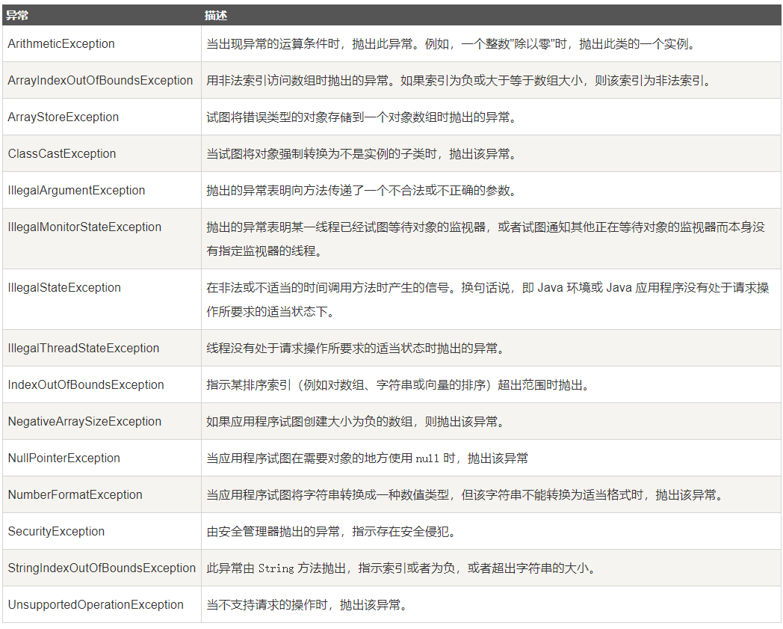
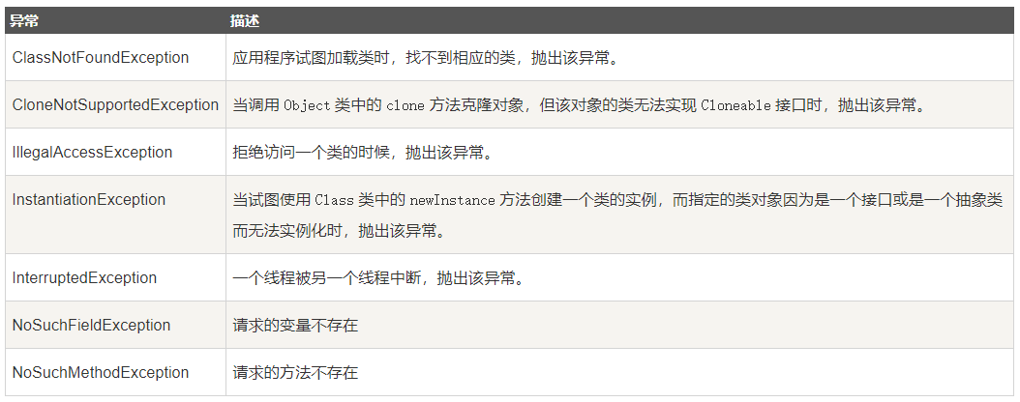
检查异常类
非检查异常类

Slide 17
private static String toUpper(String str) {
return str.toUpperCase();
}
/**
* 测试空指针异常
*/
@Test
public void testNullPointerException () {
System.out.println(toUpper(null));
}
/**
* 测试数组下标越界异常
*/
@Test
public void testArrayIndexOutOfBoundsException () {
int[] intArr = new int[2];
intArr[2] = 10;
}
/**
* 测试算数异常
*/
@Test
public void testArithmeticException () {
int i = 10 / 0;
}
/**
* 测试检查异常
*/
@Test
public void testParseException () {
DateFormat dateFormat = new SimpleDateFormat("yyyy-MM-dd HH:mm:ss");
try {
Date date = dateFormat.parse("helloworld");
System.out.println(date);
} catch (ParseException e) {
e.printStackTrace();
}
}
@Test
public void testUnknownHostException() {
InetAddress ia = null;
try {
ia = InetAddress.getLocalHost();
String localname = ia.getHostName();
String localip = ia.getHostAddress();
System.out.println("本机名称是：" + localname);
System.out.println("本机的ip是 ：" + localip);
} catch (UnknownHostException e) {
e.printStackTrace();
}
}
测试非检查异常
测试检查异常

Slide 18
异常处理

Slide 19
任何Java代码都可以抛出异常
抛出异常
当一个方法出现错误引发异常时，方法创建异常对象并交付运行时系统，异常对象中包含了异常类型和异常出现时的程序状态等异常信息。运行时系统负责寻找处置异常的代码并执行。
throw
异常处理
throws
捕获异常
在方法抛出异常之后，运行时系统将转为寻找合适的异常处理器（exception handler）。潜在的异常处理器是异常发生时依次存留在调用栈中的方法的集合。当异常处理器所能处理的异常类型与方法抛出的异常类型相符时，即为合适的异常处理器。运行时系统从发生异常的方法开始，依次回查调用栈中的方法，直至找到含有合适异常处理器的方法并执行。当运行时系统遍历调用栈而未找到合适的异常处理器，则运行时系统终止。同时，意味着Java程序的终止。
try-catch语句
try-finally语句
try-catch-finally语句

Slide 20
异常处理 5 个关键字
捕获异常
抛出异常
声明异常
throw
throws
try
执行可能产生异常的代码
异常的生成阶段：手动抛出异常对象
异常的处理方式：声明方法可能要抛出的各种异常类
catch
捕获异常
finally
无论是否发生异常，代码总被执行

Slide 21
Java异常机制用到的几个关键字：try、catch、finally、throw、throws。
关键字 | 描述
try | 用于监听。将要被监听的代码(可能抛出异常的代码)放在try语句块之内，当try语句块内发生异常时，异常就被抛出。
catch | 用于捕获异常。catch用来捕获try语句块中发生的异常。
finally | finally语句块总是会被执行。它主要用于回收在try块里打开的物力资源(如数据库连接、网络连接和磁盘文件)。只有finally块，执行完成之后，才会回来执行try或者catch块中的return或者throw语句，如果finally中使用了return或者throw等终止方法的语句，则就不会跳回执行，直接停止。
throw | 用于抛出异常。
throws | 用在方法签名中，用于声明该方法可能抛出的异常。
什么时候抛出异常，什么时候处理异常（处理自己该处理的异常，抛出自己不该处理的异常）
1、在通用的方法里，不要try去捕获错误，而是直接抛出异常给调用层处理
2、用户访问界面处理掉所有可能的异常，并记录详细错误日志，然后返回友好的错误界面给用户，不要抛异常给用户，不友好。
异常应当在下层方法中不符合逻辑、出现异常的时候抛出，在上层进行捕获.
同样的，假使你为别人提供类库方法，在你的方法中，存在问题就应该抛出。
因为别人代码可能依赖于或者调用你的代码，在调用方可进行异常的捕获，从而能得到最原始的异常信息。
这就好比，小孩子你饿了，你就哭就是了（throw），没必要在吃奶阶段（下层）就开始坚强。
而处理问题则交给小孩的母亲（上层），因为她知道小孩可能会存在饿了就会哭的风险（可能会抛出异常），她会进行保护性应对（try catch）。

Slide 22
/**
* try catch 捕获并处理异常
*/
@Test
public void testException1 () {
Date date = new Date();
DateFormat dateFormat = new SimpleDateFormat("yyyy-MM-dd HH:mm:ss");
System.out.println(dateFormat.format(date));
try {
System.out.println(dateFormat.parse("2020-09-10 15:25:57AAA"));
} catch (ParseException e) {
e.printStackTrace();
}
}
/**
* 测试 try catch finally
*/
@Test
public void testTryCatchFinally() {
FileWriter fw = null;
try{
//可能会产出异常的代码
fw = new FileWriter("D:\\helloworld.txt",true);
for (int i = 0; i <10 ; i++) {
fw.write("HelloWorld"+i+"\r\n");
}
}catch(IOException e){
e.printStackTrace();
}finally {
//一定会指定的代码
//创建对象失败了,fw的默认值就是null,null是不能调用方法的,会抛出NullPointerException,需要增加一个判断,不是null在把资源释放
if(fw!=null){
try {
//fw.close方法声明抛出了IOException异常对象,所以我们就的处理这个异常对象,要么throws,要么try catch
fw.close();
} catch (IOException e) {
e.printStackTrace();
}
}
}
}
try catch 捕获异常
try catch finally 捕获异常

Slide 23
/**
* 测试 try catch finally（多个 catch）
*/
@Test
public void testIOException2() {
FileWriter fw = null;
try {
String ip = InetAddress.getLocalHost().getHostAddress();
fw = new FileWriter("D:/helloworld.txt");
fw.write(ip);
} catch (UnknownHostException e) {
// UnknownHostException extends IOException
e.printStackTrace();
} catch (IOException e) {
e.printStackTrace();
} finally {
if (fw != null) {
try {
fw.close();
} catch (IOException e) {
e.printStackTrace();
}
}
}
}
/**
* try finally 使用场景
*/
@Test
public void testTryFinally () {
ThreadLocal<Integer> threadLocal = new ThreadLocal<>();
Thread thread = new Thread(new Runnable() {
@Override
public void run() {
try {
putData(threadLocal);
} finally {
System.out.println("执行了 finally 语句, threadLocal 里面的线程变量值为：" + threadLocal.get());
// 需要在 finally 里面主动释放线程变量，不释放可能会造成内存泄漏
threadLocal.remove();
}
}
});
thread.start();
}
public static void putData (ThreadLocal<Integer> threadLocal) {
threadLocal.set(10);
// 此处会抛出运行时异常
threadLocal.set(10 / 0);
}
try catch finally 捕获异常
try finally 必定执行

Slide 24
/**
* throws 抛出异常
* @throws ParseException
*/
@Test
public void testException2 () throws ParseException {
Date date = new Date();
DateFormat dateFormat = new SimpleDateFormat("yyyy-MM-dd HH:mm:ss");
System.out.println(dateFormat.format(date));
System.out.println(dateFormat.parse("2020-09-10 15:25:57AAA"));
}
/**
* 抛出异常
* @throws UnknownHostException
*/
private static String getLocalIp () throws UnknownHostException {
return InetAddress.getLocalHost().getHostAddress();
}
/**
* 同时抛出多个异常
* @throws UnknownHostException
* @throws ParseException
*/
@Test
public void testThrows () throws UnknownHostException, ParseException {
System.out.println(getLocalIp());
Date date = new Date();
DateFormat dateFormat = new SimpleDateFormat("yyyy-MM-dd HH:mm:ss");
System.out.println(dateFormat.format(date));
System.out.println(dateFormat.parse("2020-09-10 15:25:57AAA"));
}
抛出多个异常
throws 抛出异常

Slide 25
/**
* 捕获异常并重新抛出
* @throws UnknownHostException
*/
private static String getLocalIp2 () throws UnknownHostException {
try {
return InetAddress.getLocalHost().getHostAddress();
} catch (UnknownHostException e) {
throw e;
}
}
/**
* 捕获异常并重新抛出
* @throws Exception
*/
private static String getLocalIp3 () throws Exception {
try {
return InetAddress.getLocalHost().getHostAddress();
} catch (UnknownHostException e) {
throw new Exception(e.getMessage());
}
}
/**
* 抛出多个异常
* @throws UnknownHostException
* @throws Exception
*/
@Test
public void testGetLocalIp () throws UnknownHostException, Exception {
System.out.println(getLocalIp());
System.out.println(getLocalIp2());
System.out.println(getLocalIp3());
}
/**
* 抛出最大的异常
* @throws Exception
*/
@Test
public void testGetLocalIp2 () throws Exception {
System.out.println(getLocalIp());
System.out.println(getLocalIp2());
System.out.println(getLocalIp3());
}
重新抛出异常
抛出最大异常

Slide 26
自定义异常

Slide 27
能力拓展
（课后自学）
1. 为什么要创建自己的异常？
答：当Java内置的异常都不能明确的说明异常情况的时候，需要创建自己的异常。
2. 应该在声明方法抛出异常还是在方法中捕获异常？
答：捕捉并处理知道如何处理的异常，而抛出不知道如何处理的异常。
/**
* 自定义异常测试
* @throws UnderAgeException
*/
@Test
public void tsetCustomException () throws UnderAgeException {
Person person = new Person();
person.setName("张三");
person.setAge(20);
person.work();
Person person2 = new Person();
person2.setName("李四");
person2.setAge(15);
person2.work();
}
/**
* 自定义异常类,描述未成年异常
* @author Administrator
*
*/
public class UnderAgeException extends Exception {
public UnderAgeException(String msg) {
super(msg);
}
public UnderAgeException() {
super();
}
}
public class Person {
private String name;
private int age;
public String getName() {
return name;
}
public void setName(String name) {
this.name = name;
}
public int getAge() {
return age;
}
public void setAge(int age) {
this.age = age;
}
public void work () throws UnderAgeException {
if (age < 18) {
throw new UnderAgeException(String.format("%s 年龄 %d，不满足参加工作条件！", this.name, this.age));
}
System.out.println(this.name + "开始工作拿钱啦！");
}
}

Slide 28


